Slide 2
Evaluación Sistema de Control Interno CHEC S.A. E.S.P Metodología DAFP Manizales, Mayo 27 de 2015

Slide 3
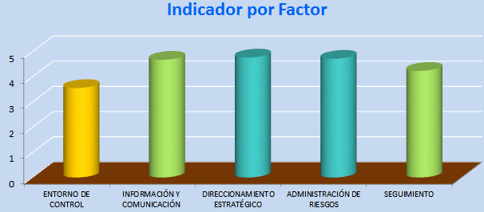
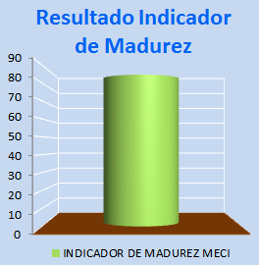
Evaluación al Sistema de Control Interno CHEC S.A E.S.P Año 2014 - Aplicando la Metodología del DAFP
FACTOR | PUTAJE 2014 | NIVEL
ENTORNO DE CONTROL | 3,55 | INTERMEDIO
INFORMACIÓN Y COMUNICACIÓN | 4,67 | SATISFACTORIO
DIRECCIONAMIENTO ESTRATÉGICO | 4,76 | AVANZADO
ADMINISTRACIÓN DE RIESGOS | 4,71 | AVANZADO
SEGUIMIENTO | 4,23 | SATISFACTORIO
INDICADOR DE MADUREZ MECI | 84,6% | SATISFACTORIO
La Entidad cumple de forma completa y bien estructurada con la aplicación del modelo de control interno, se toman acciones derivadas del seguimiento y análisis de la información interna y externa, permitiendo la actualización de sus procesos. Se cuenta con mapas de riesgos por proceso y el institucional, lo que facilita la gestión de sus riesgos.
SATISFACTORIO 66-90

Slide 4
Evaluación al Sistema de Control Interno CHEC S.A E.S.P Año 2014 - Aplicando la Metodología del DAFP
En el indicador de madurez MECI pasó del 79.05% en el año 2013 a 84.6% en el año 2014, de los 5 factores evaluados 2 se encuentran en estado avanzado y dos en satisfactorio. En el entorno de control se logró un incrementos del 2.96% al 3.55.

Slide 5
Evaluación al Sistema de Control Interno CHEC S.A E.S.P Año 2014 - Aplicando la Metodología del DAFP
Entorno de Control
Analiza los aspectos básicos que facilitarán la implantación del modelo de control: compromiso de la Alta Dirección, lineamientos éticos, políticas para Desarrollo del Talento Humano y lineamientos básicos para el Direccionamiento Estratégico de la entidad.
Puntaje Obtenido: 3,55
Nivel: Intermedio
Aspectos a fortalecer
Se debe realizar la medición de clima laboral de manera continua con el fin de optimizar el plan de bienestar en la organización.
Fortalecer los canales de comunicación formales que faciliten el flujo de la información en todos los niveles de la empresa, permitiendo así una comunicación efectiva con los diferentes grupos de interés de forma interna y externa.
Promover de forma clara y precisa la política de Administración del Riesgo.

Slide 6
Evaluación al Sistema de Control Interno CHEC S.A E.S.P Año 2014 - Aplicando la Metodología del DAFP
Información y comunicación
Analiza los aspectos requeridos para el manejo de la información tanto interna como externa: la identificación básica de usuarios, fuentes de información, mecanismos y sistemas de información que permiten su gestión y se verifican los lineamientos relacionados con la política de transparencia y Rendición de cuentas.
Puntaje Obtenido: 4,67
Nivel: Satisfactorio
Aspectos a fortalecer
Garantizar el cumplimiento de los aspectos que responden a la Ley 1712 de 2014 de Transparencia y Acceso a la Información.
Asegurar que el sistema de información utilizado para la recolección de información interna y externa cuente con características tales como: la robustez para mantener la integridad, confiabilidad y facilidad para la consulta de la información, así como los mecanismos para su actualización tecnológica.

Slide 7
Evaluación al Sistema de Control Interno CHEC S.A E.S.P Año 2014 - Aplicando la Metodología del DAFP
Direccionamiento estratégico
Analiza el modelo de operación por procesos en toda su complejidad, como base fundamental para el desarrollo de los planes, programas y proyectos de la entidad.
Puntaje Obtenido: 4,76
Nivel: Avanzado
Se analizan los resultados obtenidos a partir de las mediciones de los indicadores para determinar acciones correctivas sobre los procesos.
Se determinan la capacidad y consistencia de los indicadores de gestión.
Se determina la eficacia de las acciones correctivas y preventivas implementadas a los procesos.

Slide 8
Evaluación al Sistema de Control Interno CHEC S.A E.S.P Año 2014 - Aplicando la Metodología del DAFP
Administración de Riesgos
Analiza cada uno de los elementos que desarrollan y facilitan la gestión del riesgo en todos los niveles de la entidad.
Puntaje Obtenido: 4,71
Nivel: Avanzado
Los mecanismos de control y seguimiento permiten una adecuada administración del riesgo.
Se cuenta con un mapa de riesgo por proceso, el cual es revisado y actualizado.

Slide 9
Evaluación al Sistema de Control Interno CHEC S.A E.S.P Año 2014 - Aplicando la Metodología del DAFP
Seguimiento
Analiza los procesos de evaluación y seguimiento implementados por la entidad, por parte de los líderes de los procesos, Auditoría Interna y organismos de control. Se evalúa la implementación y efectividad de los planes de mejoramiento.
Puntaje Obtenido: 4,23
Nivel: Satisfactorio
Aspectos a fortalecer
Verificar el diseño y aplicación de los controles asociados a los procesos, así como la efectividad de los mismos frente a la materialización de los riesgos.
Realizar continuo seguimiento al desempeño de los trabajadores mediante el Plan de Mejoramiento Individual.

